Slide 1




AWS CloudTrail
로그를 활용한 AWS 보안 강화하기
Notes:
3조 프로젝트 발표 시작하겠습니다.
안녕하세요! 연세IT미래교육원 클라우드 보안 엔지니어 양성 과정 수강생 류승호입니다.
[CloudTrail의 로그를 활용한 AWS 보안 강화하기]를 주제로 발표 진행하겠습니다.

Slide 2


목차
AWS CloudTrail 소개
테스트 및 결과
프로젝트 개요
프로젝트 회고
프로젝트 계획 수립
참고자료
프로젝트 실행
Q & A
Notes:
목차입니다. CloudTrail 서비스가 무엇인지, 그리고 이 서비스를 활용해 어떤 프로젝트를 진행했는지 다루겠습니다.

Slide 3


CloudTrail
AWS CloudTrail 소개
Notes:
먼저, 이번 프로젝트에서의 핵심 서비스인 AWS CloudTrail에 대해 소개하겠습니다.

Slide 4




CloudTrail
AWS CloudTrail 소개
CloudTrail의 기능
CloudTrail의 기능
“Cloud” (클라우드 환경)
+
“Trail” (자취)
Notes:
CloudTrail을 문자 그대로 해석하면 ‘클라우드 환경에서의 자취’라는 뜻입니다. CloudTrail은 AWS 계정의 이벤트 기록인 '로그'
를 자동으로 저장하고, 더 나아가 그 기록을 객체 저장소인 S3 버킷에 전달하여 오래 보관하여 활용할 수 있습니다.
======================================================
CloudTrail Insights
기계학습 기법을 활용해
자동으로 비정상적 활동 감지.
탐지된 비정상 API 활동은 Management Console 대시보드에 그래프 형태로 제공.
CSV, JSON 포맷으로 다운로드 가능.
log insightsCloudWatch Logs Insights
VPC, Route 53, Lambda, CloudTrail,
EC2 기타 로그 등 수집, 분석.
지정한 로그 폴더에 대해 직접 쿼리 구문을 작성해 분석 가능.
# 질의응답용
CloudTrail, CloudTrail Insights, CloudTrail Logs Insights, CloudWatch Logs Insights 비교 및 관계
1. 개념 정의:
CloudTrail: AWS API 활동에 대한 로그를 기록하는 서비스
CloudTrail Insights: CloudTrail 로그를 기반으로 기계 학습을 통해 비정상적인 API 활동을 자동 감지하는 기능
CloudTrail Logs Insights: CloudTrail 로그를 쿼리하고 분석하는 기능
CloudWatch Logs Insights: CloudWatch Logs (AWS 리소스, 애플리케이션, 시스템 로그)를 쿼리하고 분석하는 기능
2. 상하위 관계:
CloudTrail: 기본 서비스
CloudTrail Insights, CloudTrail Logs Insights: CloudTrail 기능 확장
CloudWatch Logs Insights: CloudTrail과 별개의 서비스
3. 데이터 소스:
CloudTrail: AWS API 활동 로그
CloudTrail Insights, CloudTrail Logs Insights: CloudTrail 로그
CloudWatch Logs Insights: CloudWatch Logs (CloudTrail 로그 포함)
4. 분석 방식:
CloudTrail Insights: 기계 학습 기반 자동 분석
CloudTrail Logs Insights: 사용자 정의 쿼리 기반 분석
CloudWatch Logs Insights: 사용자 정의 쿼리 기반 분석
5. 기능:
CloudTrail: 로그 기록
CloudTrail Insights: 비정상 활동 감지 및 알림
CloudTrail Logs Insights: 로그 쿼리, 분석, 시각화, 대시보드 생성
CloudWatch Logs Insights: 로그 쿼리, 분석, 시각화, 대시보드 생성 (CloudTrail 로그 포함)
6. 상관관계:
CloudTrail Insights, CloudTrail Logs Insights: CloudTrail 로그를 기반으로 작동
CloudWatch Logs Insights: CloudTrail 로그 포함, CloudTrail과 별개의 서비스
7. 선택 가이드:
CloudTrail Insights: 공격 및 위협 조기 발견 및 대응에 적합
CloudTrail Logs Insights: CloudTrail 로그 분석 및 보안 개선에 적합
CloudWatch Logs Insights: CloudTrail 로그 포함, 다양한 로그 데이터 통합 분석에 적합

Slide 5


CloudTrail
AWS CloudTrail 소개
프로젝트 Keyword
프로젝트 Keyword
로그
보안
Notes:
'로그'를 프로젝트의 키워드로 선정한 이유는 보안에 있어 로그가 굉장히 중요한 역할을 하기 때문입니다. 로그와 AWS 보안은 어떤 연관이 있을까요?
====================================================
보안을 모니터링할 때 로그가 중요하다고 생각했다.
로그를 활용할 수 있는 AWS 서비스를 찾아보니 CloudTrail이 있었다.
CloudTrail은 모든 API 호출을 이벤트 기록으로
남기기 때문에 여러 API와 연계 가능해 활용도가 높다.
즉, 로그를 분석하면 다방면으로 보안 위협에 대응하고 대비가 가능하다.

Slide 6
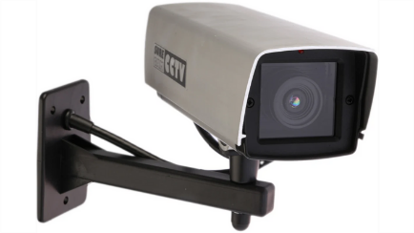




CloudTrail
AWS CloudTrail 소개
로그의 역할
로그의 역할
Notes:
범죄현장을 떠올려본다면 이해가 쉽습니다. 범죄 현장에서, 수사관들은 CCTV 영상, DNA 등 범행 흔적을 찾아 분석합니다. 이는 범죄를 이해하고, 범인을 추적하는 데 도움이 됩니다. 또한, 범죄가 재발하지 않도록 조치를 취할 수도 있습니다.
AWS에서 로그를 분석하는 것은 마치 범죄 현장에서 흔적을 찾아내는 것과 같습니다. AWS CloudTrail은 발생하는 이벤트에 대한 세부적인 정보를 실시간으로 저장하는데, 이를 모니터링하고 분석한다면 보안 위협을 즉각 감지하고 문제 상황에 대응할 수 있습니다.

Slide 7

CloudTrail
프로젝트 개요
Notes:
다음은 프로젝트 개요입니다.

Slide 8
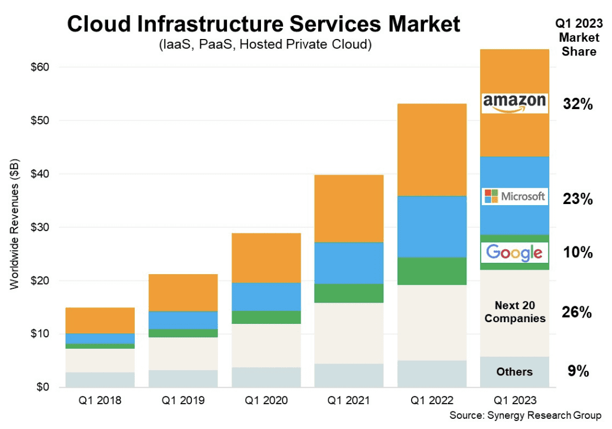
CloudTrail
프로젝트 개요
프로젝트 배경
프로젝트 배경
클라우드 인프라 서비스 시장
https://www.srgresearch.com/articles/q1-cloud-spending-grows-by-over-10-billion-from-2022-the-big-three-account-for-65-of-the-total
Notes:
2023년 1분기 전세계 클라우드 인프라 서비스 시장 규모는630억 달러를 돌파했습니다. 그 중 AWS는 점유율 1등으로 전체의 약 1/3을 차지하고 있습니다.
저희 프로젝트는 클라우드 시장이 지속적으로 성장함에 따라 보안 위협이 증가하면서 클라우드 보안의 중요성이 점점 더 부각되고 있는 현 시점에서 시작되었습니다.

Slide 9
CloudTrail
프로젝트 개요
프로젝트 목표
프로젝트 목표
“로그 분석 프로그래밍을 활용한
AWS 자동 보안 시스템 구축하기”
보안 강화 및 규정 준수
운영 효율성 향상
비용 절감
Notes:
프로젝트의 목표는 "로그 분석 프로그래밍을 활용한
AWS 자동 보안 시스템 구축하기"입니다.
목표를 달성함으로써
보안 강화 및 규정 준수,
운영 효율성 향상,
비용 절감 등을 기대할 수 있습니다.
======================================================
목표 달성을 통해 얻는 것 (성과)
1. 보안 강화 및 규정 준수:
"AWS 리소스에 대한 접근 제어 및 감사 기능 강화를 통해 보안 위험을 줄이고 규정 준수 요구 사항을 충족합니다."
"CloudTrail 로그 분석을 자동화하여 의심스러운 활동을 신속하게 감지하고 조치를 취합니다."
2. 운영 효율성 향상:
"Boto3를 활용하여 EC2 및 S3 인스턴스 관리를 자동화하여 운영 작업을 간소화하고 시간을 절약합니다."
"CloudTrail 로그 분석을 통해 리소스 사용 패턴을 파악하고 비용 최적화를 수행합니다."
3. 비용 절감:
"자동화된 리소스 관리 및 로그 분석을 통해 불필요한 리소스 사용을 줄이고 비용을 절감합니다."
"보안 위반 및 규정 위반으로 인한 비용 발생을 방지합니다."

Slide 10

CloudTrail
프로젝트 개요
프로젝트 일정
Timeline
프로젝트 일정
1주차
4주차
5주차
6주차
클라우드 컴퓨팅 학습
AWS 클라우드 인프라 구축 실습
프로젝트 계획 및 자료 수집
프로젝트 연구
프로그래밍 및 테스트
피드백
Notes:
프로젝트는 1월 초부터 2월 중순까지 6주간 진행됐습니다.
4주차까지 클라우드 컴퓨팅 개요 학습 및 AWS 기반 클라우드 인프라 구축 실습을 진행했고,
5주차부터 본격적으로 프로젝트에 착수했습니다.

Slide 11





CloudTrail
프로젝트 개요
프로젝트 팀 구성
Timeline
팀 구성
성혁준
자료 수집, 프로젝트 설계 및 연구,
보안 프로세스 설계, 파이썬 코딩 및 시연
박대환
자료 수집, 프로젝트 설계 및 연구, 프로젝트 감독,
PPT 제작
류승호
자료 수집, 프로젝트 설계 및 연구, 파이썬 코딩,
프로젝트 발표
Notes:
팀원은 총 3명으로 모두가 자료 수집, 프로젝트 설계 및 연구에 참여했습니다.
성혁준는 보안 프로세스 설계와 파이썬 코딩 및 시연을
박대환는 프로젝트 감독과 PPT 제작을,
류승호는 프로젝트 발표 준비를 집중적으로 했습니다.

Slide 12

CloudTrail
프로젝트 계획 수립
Notes:
다음은 프로젝트 계획 수립입니다.

Slide 13
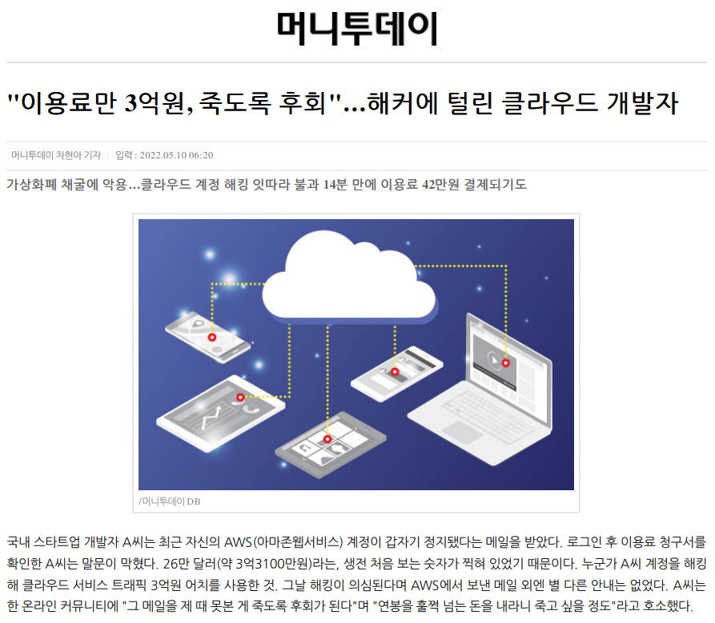


CloudTrail
프로젝트 계획 수립
보안 사고 사례 분석
Notes:
먼저, 보안 문제를 구체적으로 설정하기 위해 보안 사고 사례를 찾았습니다.
"이용료만 3억원, 죽도록 후회..." 해커에 털린 클라우드 개발자.
22년 5월 10일 머니투데이 기사로,
해커가 국내 스타트업 개발자의 AWS 계정을 탈취한 다음 가상서버인 인스턴스를 가상화폐 채굴용 서버로 이용했고 그 비용으로 3억원이 청구된 사건을 다루고 있습니다.
이 사례를 통해, 비정상적인 인스턴스 사용이 큰 피해로 이어질 수 있기 때문에 인스턴스는 철저히 관리되어야 함을 인식했습니다.
이를 바탕으로, 내부 이용자가 인스턴스를 임의로 다루는 것을 보안 문제로 설정했습니다.

Slide 14





CloudTrail
프로젝트 계획 수립
대응 방안 수립
Timeline
대응 방안 수립
허가된 사용자
인스턴스
비허가 사용자
Notes:
그 대응 방안으로 비허가 사용자가 EC2 인스턴스를 생성하고 사용하려고 시도하면 그 권한을 박탈하고 인스턴스를 강제종료하는 시스템을 구축하기로 했습니다.

Slide 15





CloudTrail
프로젝트 계획 수립
시스템 자동화
시스템 자동화
+
Boto3
Python AWS SDK(소프트웨어 개발 키트)
프로그래밍 방식으로 AWS 리소스 관리
특정 이벤트에 대한 자동 응답 구현
Boto3
Python
Notes:
보안 시스템을 구축하고 이를 자동화하기 위해 파이썬을 활용하는 계획을 세웠습니다.
AWS의 소프트웨어 개발 키트인 Boto3를 사용하면 파이썬을 통해 AWS 서비스에 접근하여 제어할 수 있습니다.
Boto3를 사용함으로써 프로그래밍 방식으로 AWS 리소스를 관리하여 수동 작업을 줄이고, 자동화를 통해 효율성을 높일 수 있습니다.
또한, Boto3는 다른 AWS 서비스와 쉽게 통합될 수 있는데, AWS Lambda와 함께 사용하여 특정 이벤트에 대한 자동 응답을 구현할 수 있습니다.

Slide 16

CloudTrail
프로젝트 실행
Notes:
다음은 프로젝트 실행입니다.
프로그래밍 단계에서 크게 기여한 성혁준씨가 발표하겠습니다.

Slide 17








CloudTrail
프로젝트 실행
프로그래밍 프로세스
프로그래밍 프로세스
S3
CloudTrail
EventBridge
Rule
Event bus
Lambda
EC2
IAM
Instance

Slide 18

CloudTrail
프로젝트 실행
S3 버킷 생성 및 CloudTrail 생성
S3
CloudTrail

Slide 19
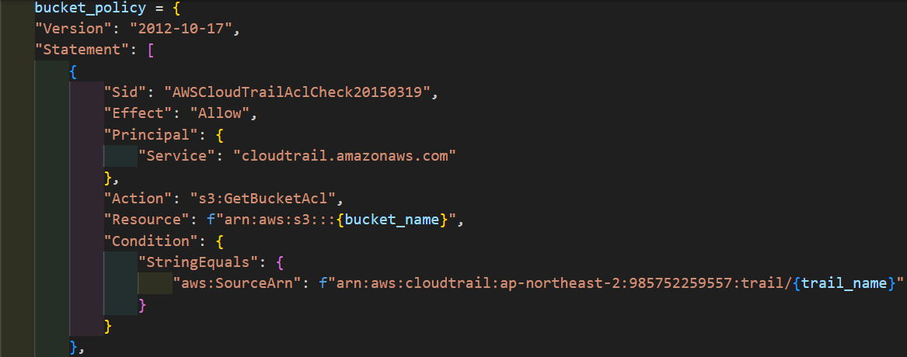







CloudTrail
프로젝트 실행
S3 버킷 생성

Slide 20
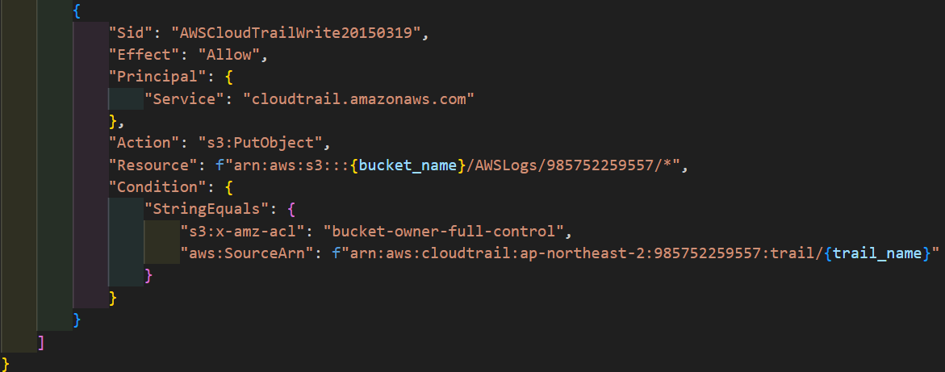
CloudTrail
프로젝트 실행
S3 버킷 생성

Slide 21
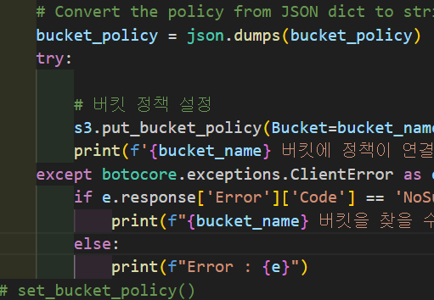
CloudTrail
프로젝트 실행
S3 버킷 생성

Slide 22
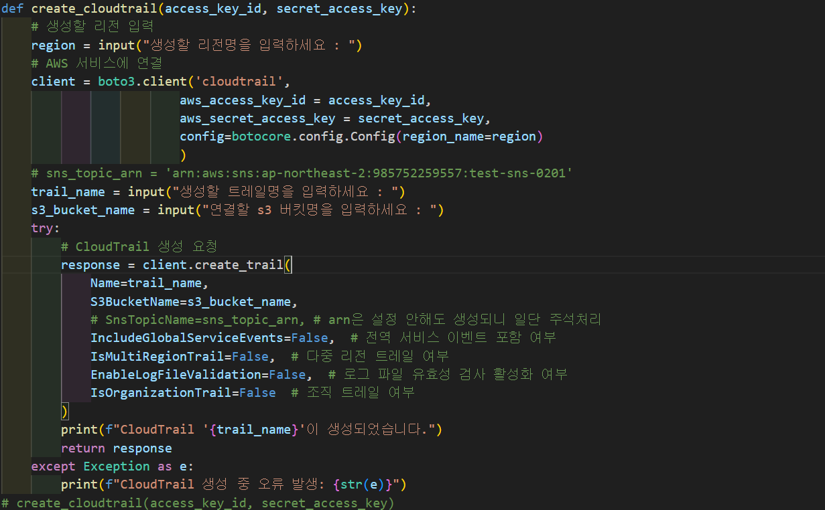
CloudTrail
프로젝트 실행
CloudTrail 생성

Slide 23
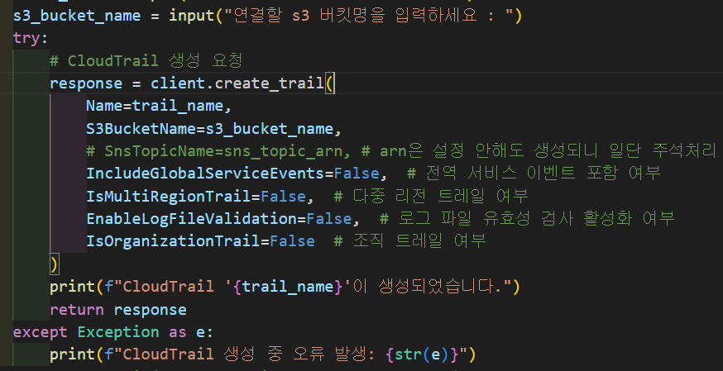
CloudTrail
프로젝트 실행
CloudTrail 생성

Slide 24
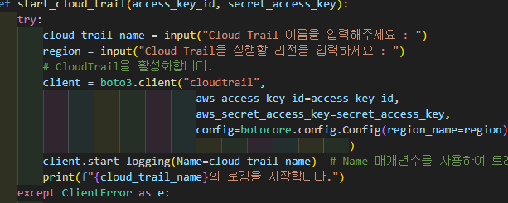
CloudTrail
프로젝트 실행
CloudTrail 생성

Slide 25

CloudTrail
프로젝트 실행
EventBridge 생성 및 EventBridge 규칙 생성
EventBridge
Notes:
첫 번째로는 트레일 추적 생성을 자동화하는 코드부터 시작.
모듈을 불러오고 사용할 기능 설정,
설정을 적용할 AWS 계정과 액세스 키를 적용하고 함수를 설정하기 시작합니다.

Slide 26
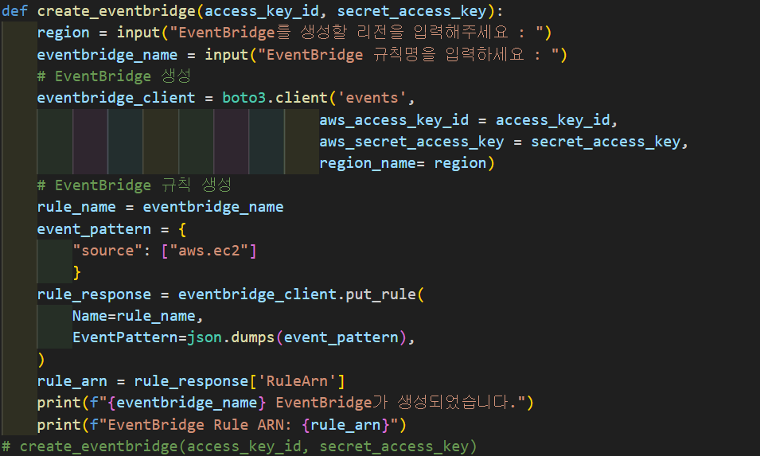
CloudTrail
프로젝트 실행
EventBridge 생성 및 EventBridge 규칙 생성

Slide 27
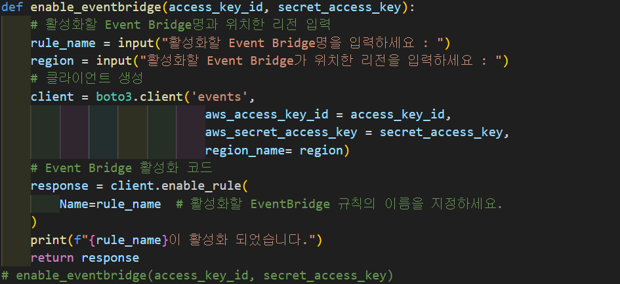
CloudTrail
프로젝트 실행
EventBridge 생성 및 EventBridge 규칙 생성

Slide 28
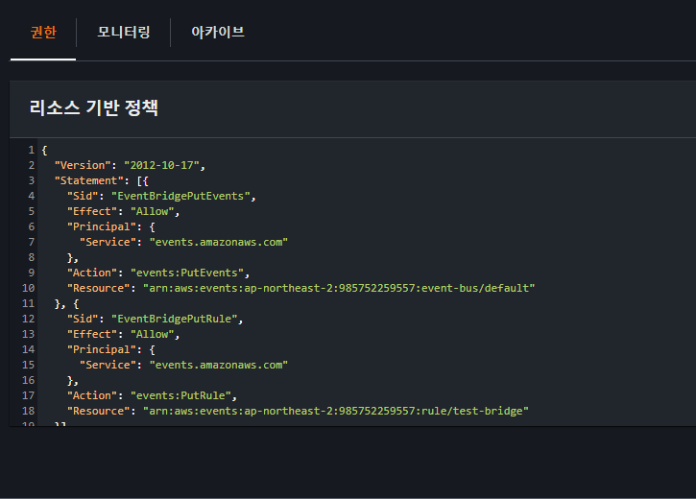
CloudTrail
프로젝트 실행
EventBridge 생성 및 EventBridge 규칙 생성

Slide 29
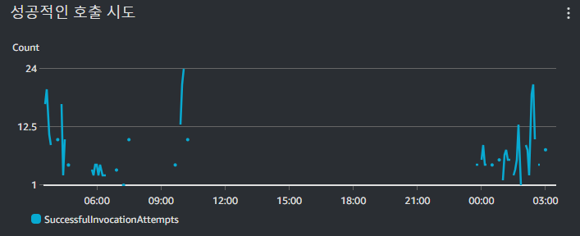
CloudTrail
프로젝트 실행
EventBridge 생성 및 EventBridge 규칙 생성

Slide 30
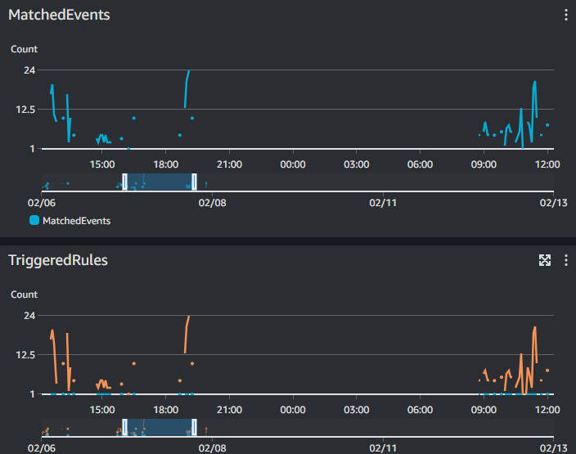
CloudTrail
프로젝트 실행
EventBridge 생성 및 EventBridge 규칙 생성

Slide 31

CloudTrail
프로젝트 실행
Lambda 생성
Lambda

Slide 32
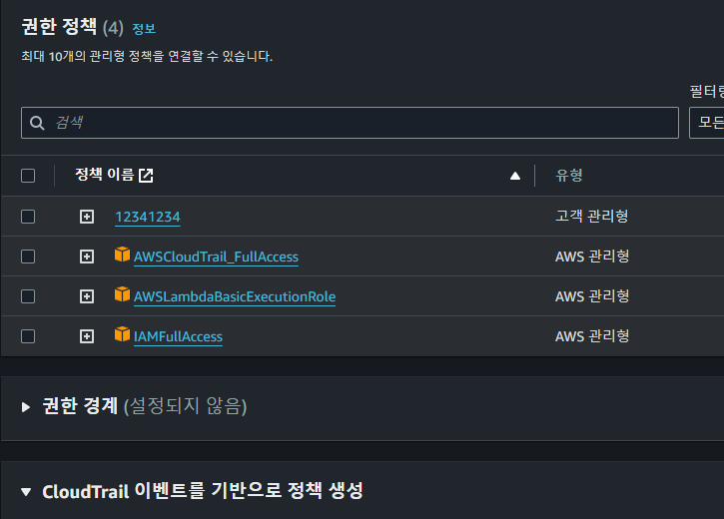
CloudTrail
프로젝트 실행
Lambda 생성

Slide 33
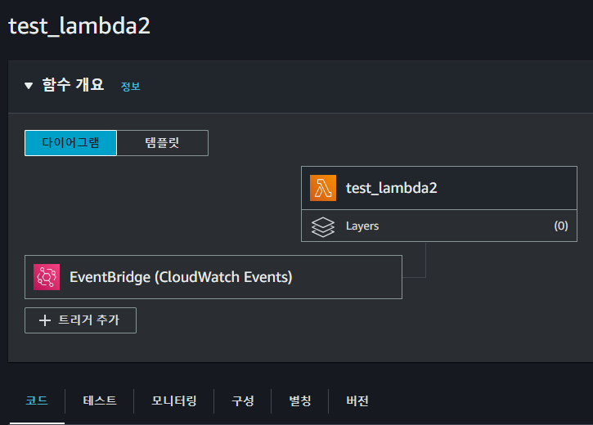
CloudTrail
프로젝트 실행
Lambda 생성

Slide 34




CloudTrail
프로젝트 실행
CloudTrail 이벤트 로그에서 InstanceID와 UserID 추출
EC2 Instance
IAM
Notes:
try문에 작업할 내용
을 입력하고 예외처리도 해줌.

Slide 35
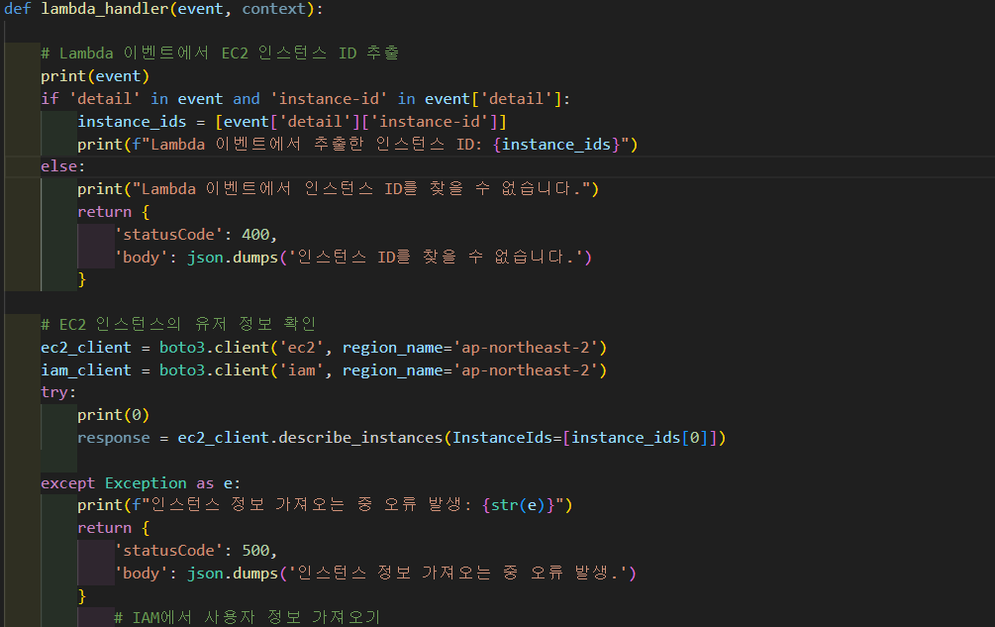
CloudTrail
프로젝트 실행
CloudTrail 이벤트 로그에서 InstanceID와 UserID 추출

Slide 36
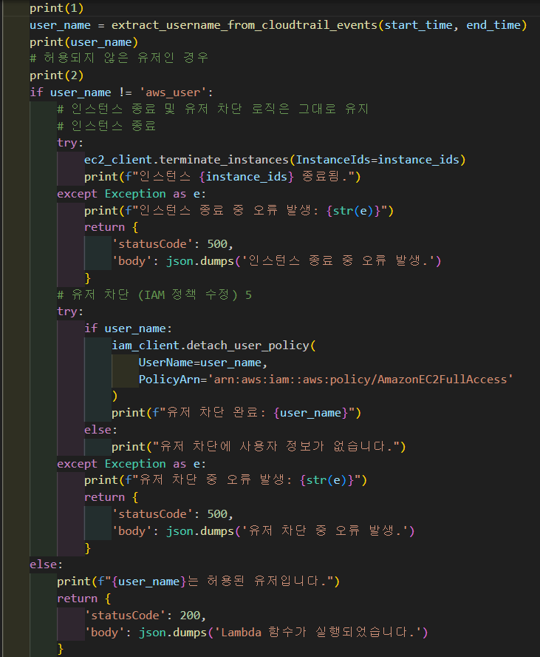
CloudTrail
프로젝트 실행
CloudTrail 이벤트 로그에서 InstanceID와 UserID 추출

Slide 37
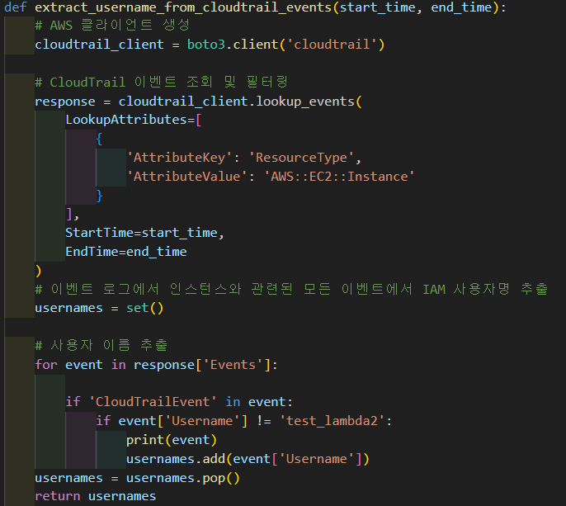
CloudTrail
프로젝트 실행
CloudTrail 이벤트 로그에서 InstanceID와 UserID 추출

Slide 38
CloudTrail
프로젝트 실행
CloudTrail 이벤트 로그에서 InstanceID와 UserID 추출

Slide 39
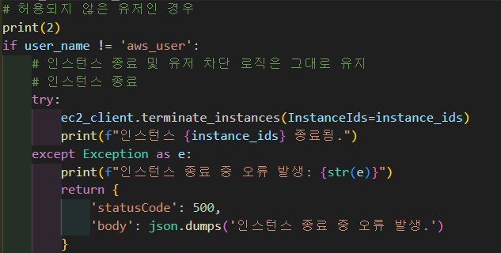
CloudTrail
프로젝트 실행
CloudTrail 이벤트 로그에서 InstanceID와 UserID 추출

Slide 40
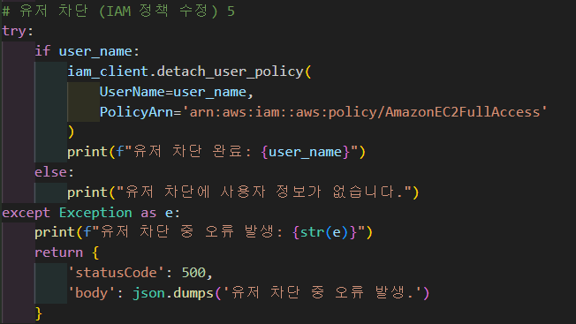
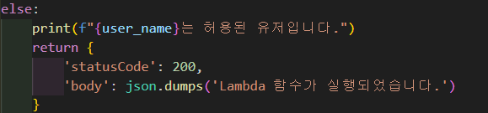
CloudTrail
프로젝트 실행
CloudTrail 이벤트 로그에서 InstanceID와 UserID 추출

Slide 41
CloudTrail
테스트 및 결과

Slide 42
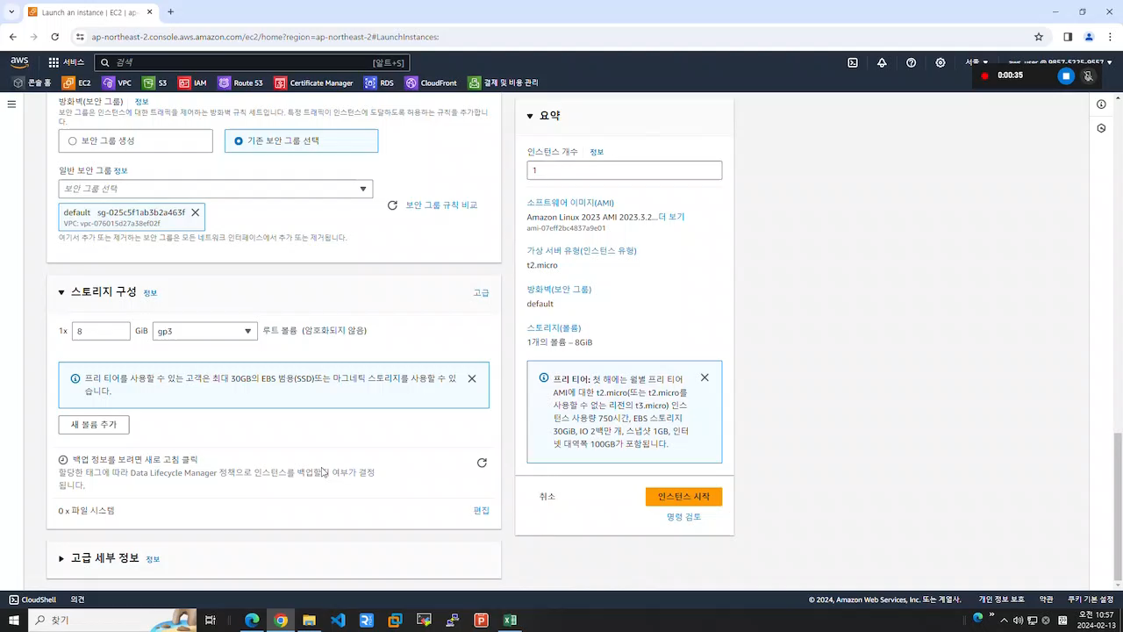
CloudTrail
테스트 및 결과
영상
Notes:
01:04

Slide 43
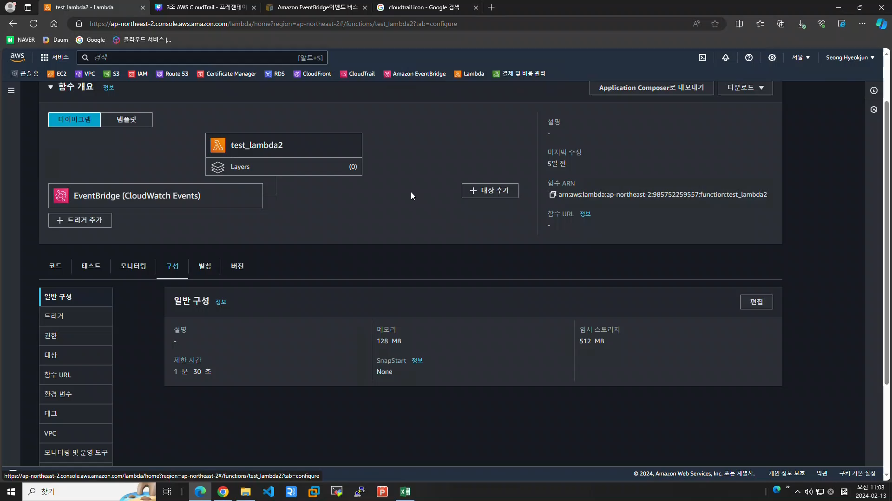
CloudTrail
테스트 및 결과
영상
Notes:
00:37

Slide 44
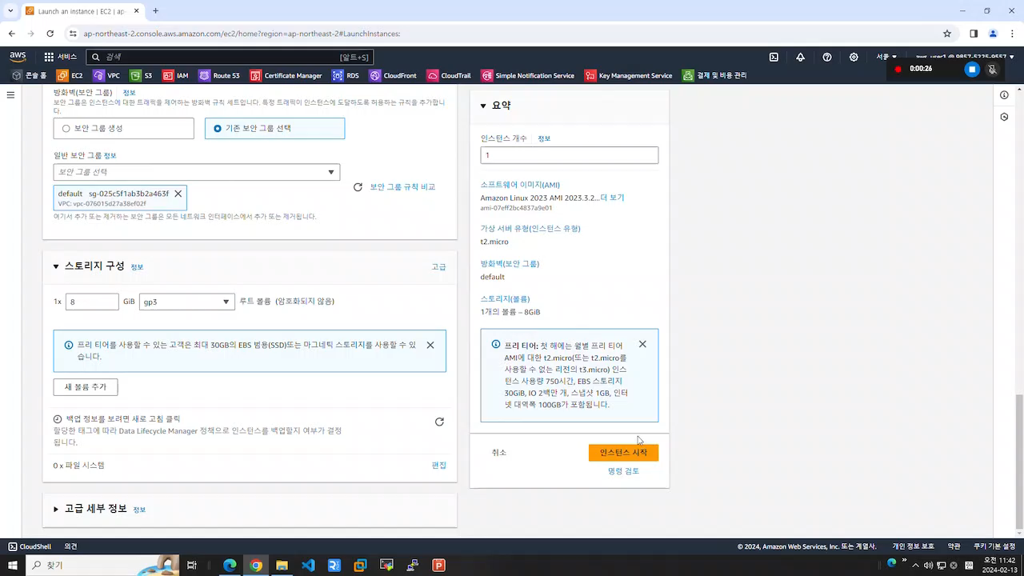
CloudTrail
테스트 및 결과
영상
Notes:
1:01

Slide 45
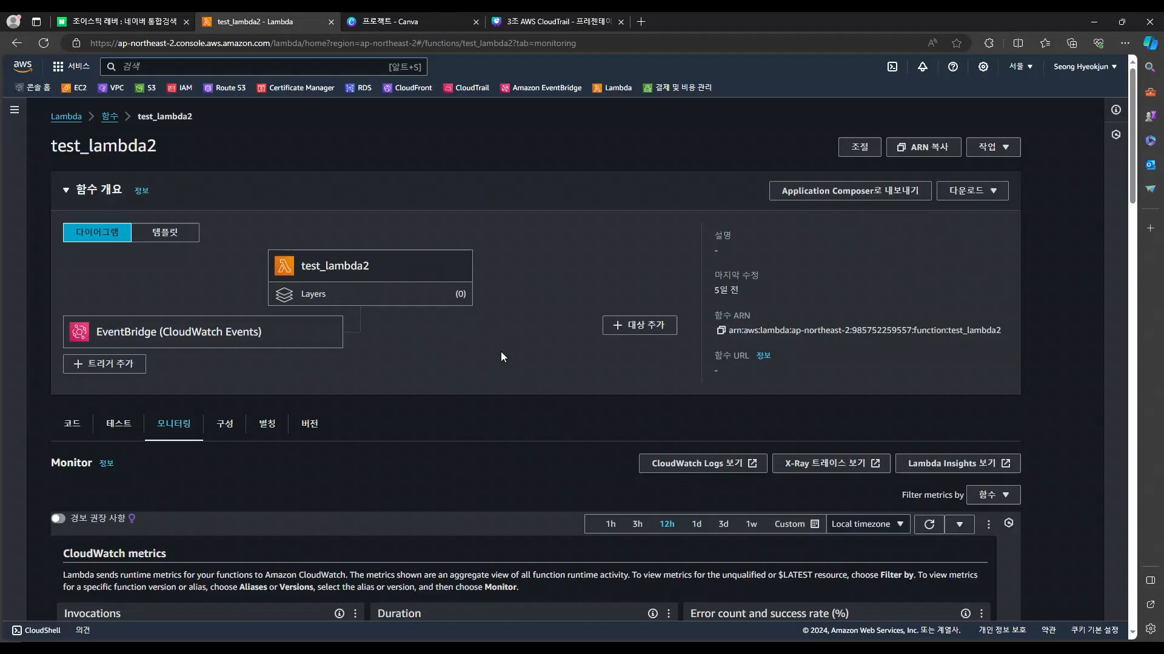
CloudTrail
테스트 및 결과
영상
Notes:
00:36

Slide 46

CloudTrail
프로젝트 회고
Notes:
마무리 단계인 프로젝트 회고입니다.

Slide 47



CloudTrail
프로젝트 회고
프로젝트 자체 평가
프로젝트 자체 평가
Notes:
프로그래밍한 보안 시스템을 테스트 한 결과, 모두 정상적으로 작동하는 것을 확인할 수 있었고, 이로써 프로젝트 목표를 성공적으로 달성했습니다.

Slide 48









CloudTrail
프로젝트 회고
프로젝트 자체 평가
프로젝트 자체 평가
Boto3
CloudTrail
Notes:
한편, 해커가 허가된 사용자의 계정을 탈취하여 EC2 인스턴스로 접근하는 것은 막을 수 없다는 것이 프로젝트 결과물의 한계였습니다.
이러한 한계를 보완하기 위해서, 외부에서 침입을 시도하려는 로그를 모니터링하고 분석하여 대응하는 시스템을 추가로 구축할 수 있을 것입니다.
비록 프로젝트는 EC2 보안에 국한되었지만, EC2뿐만 아니라 다른 API의 로그를 활용하여 보안 구축의 범위를 확장할 수 있는 가능성을 보았습니다.

Slide 49
CloudTrail
프로젝트 회고
프로젝트 후기
프로젝트 후기
보안 시스템을 직접 프로그래밍한 점이 뿌듯했고, 파이썬의 범용성을 실감하는 계기가 됨.
류승호
Cloud Trail에서 생성한 로그를 활용해 다양한 부분에 적용하여 원하는 서비스를 보호하기 위한 코드를 작성해 보안적인 측면을 강화할 수 있다는 것을 배움.
성혁준
AWS에서 제공하는 API의 기능도 훌륭하지만, 그 외의 도구를 연계해서도 기능을 활용해 비용 절감과 자동화의 효과를 얻을 수 있다는 점을 배움.
박대환
Notes:
프로젝트를 수행하는 과정에서 많은 것을 배우고 느낄 수 있었습니다.
프로젝트를 통해 보안 시스템을 직접 프로그래밍한 점이 뿌듯했고, 파이썬의 범용성을 실감하는 계기가 됐습니다.
또, Cloud Trail에서 생성한 로그를 활용해 다양한 부분에 적용하여 원하는 서비스를 보호하기 위한 코드를 작성해 보안적인 측면을 강화할 수 있다는 것을 배웠습니다.
뿐만 아니라, AWS에서 기본적으로 제공되는 API의 기능도 훌륭하지만 그 외의 도구를 연계해서도 기능을 활용해비용 절감, 자동화의 효과가 있다는 점을 배웠습니다.

Slide 50
CloudTrail
참고자료
참고자료
AWS Documentation
https://docs.aws.amazon.com/
AWS SDK for Python (Boto3) 설명서
https://docs.aws.amazon.com/ko_kr/pythonsdk/?icmpid=docs_homepage_sdktoolkits
Boto3 1.34.40 documentation - CloudTrail
https://boto3.amazonaws.com/v1/documentation/api/latest/reference/services/cloudtrail.html
클라우드 컴퓨팅 환경 침해사고 분석
https://www.igloo.co.kr/security-information/%ED%81%B4%EB%9D%BC%EC%9A%B0%EB%93%9C-%EC%BB%B4%ED%93%A8%ED%8C%85-%ED%99%98%EA%B2%BD-%EC%B9%A8%ED%95%B4%EC%82%AC%EA%B3%A0-%EB%B6%84%EC%84%9D/
AWS CloudTrail과 CloudWatch를 활용한 로그 모니터링
https://www.lgcns.com/blog/cns-tech/aws-ambassador/40926/
"이용료만 3억원, 죽도록 후회"…해커에 털린 클라우드 개발자
https://news.mt.co.kr/mtview.php?no=2022050915224197505
클라우드 인프라 서비스 시장 성장세
https://www.srgresearch.com/articles/q1-cloud-spending-grows-by-over-10-billion-from-2022-the-big-three-account-for-65-of-the-total
Notes:
다음은 프로젝트에 참고한 자료들입니다.
프로젝트에 사용한 AWS 서비스에 대한 정보는 AWS 설명서에서 참고했습니다.
파이썬 프로그래밍은 Boto3 설명서에서 참고했습니다.

Slide 51


CloudTrail
Q & A
Notes:
프로젝트 발표를 마무리하기 전에, 질의응답 시간을 가지려고 합니다.
저희 프로젝트에 대해 궁금한 점이나, 더 자세히 알고 싶은 부분이 있다면 질문해 주세요.

Slide 52

감사합니다!
Notes:
이상으로 프로젝트 발표를 마치겠습니다. 감사합니다.

